Slide 1
画像処理入門 Python×OpenCV
ポリテクセンター栃木

Slide 2
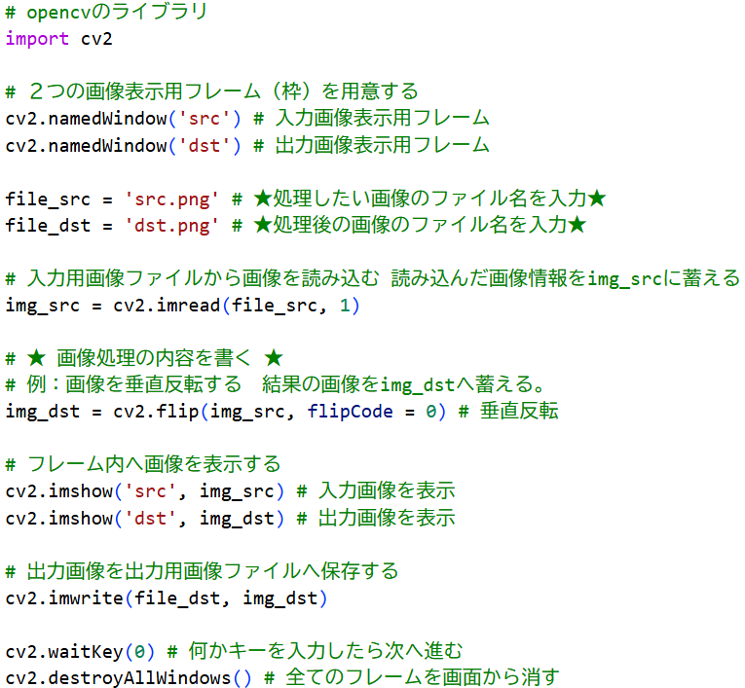
画像処理のスケルトンコード（静止画）
OpenCVをimport
画面に表示するときのウィンドウのタイトル
imreadで画像取り込み
第一引数がファイル名
第二引数がフラグ
フラグは1がカラー、0がモノクロ
ここだけ変える！
imshow(ウィンドウ名、イメージ名)
imwriteで画像保存
waitKeyで処理を一時停止
キー入力後destroyAllWindows()で画面に表示されているウィンドウを閉じる

Slide 3
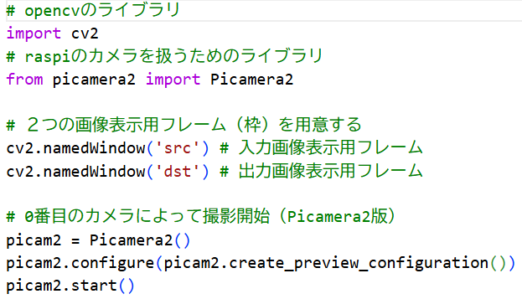
画像処理のスケルトンコード（動画）①
OpenCVとPicamera2をimport
画面に表示するウィンドウを準備
ラズパイカメラの撮影開始
どれも変更不要

Slide 4
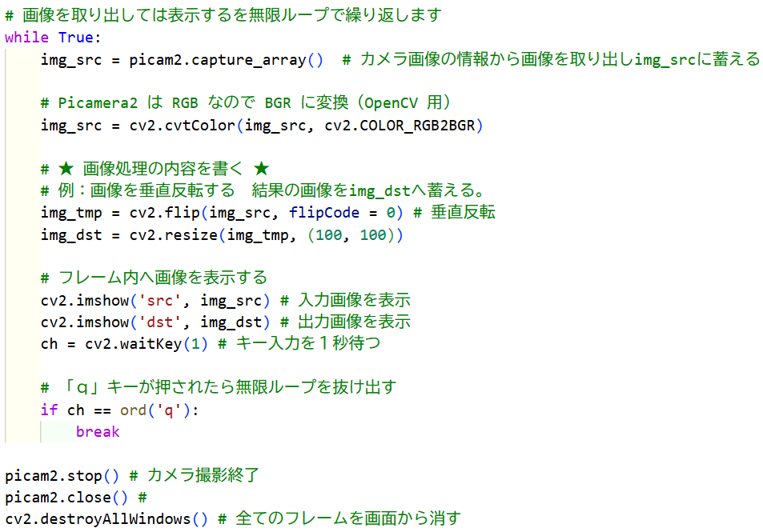
画像処理のスケルトンコード（動画）②
ラズパイのカメラからの情報を取り込む
RGB2BGRで青赤情報を反転
（PicameraとOpenCVで異なる）
ここだけ変える！
Imshowで画像(無限ループなので実質動画)を表示
入力されたキーを ch という変数に格納
Chが ’q’ というキーならループ終了
↓
ラズパイカメラを停止して
ウィンドウをすべて閉じる

Slide 5
練習
画像を(100, 100)にリサイズしてさらに垂直反転
カメラからの動画を[20:100, 20:100]の範囲でトリミング
リサイズ … cv2.resize(イメージ名, (横, 縦))
トリミング … イメージ名[範囲]

Slide 6
１章 外乱を抑える

Slide 7
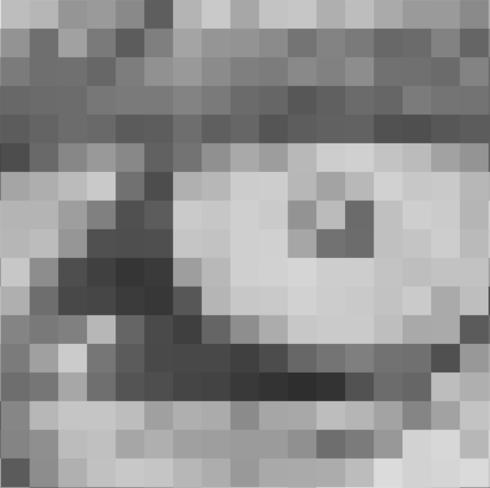
濃度ヒストグラム
外乱の影響を抑える
濃度ヒストグラムとは、画像中にある同じ濃度値(階調値)を持つ画素数をカウントし、グラフ化したもの
ラスタースキャン(ラスタ走査)
画素を一つ一つ見ていくこと

Slide 8
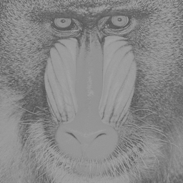
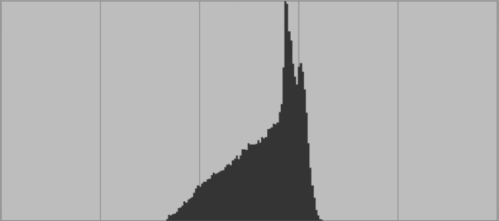
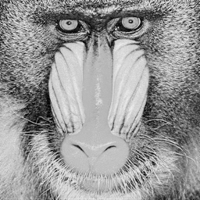
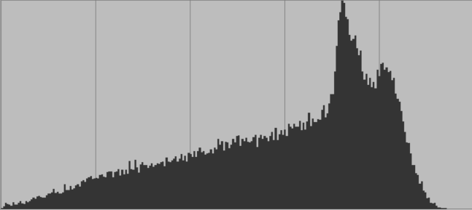
濃度ヒストグラムの特徴
外乱の影響を抑える
コントラストが低い画像は、濃度値(階調値)が狭い範囲に分布している
コントラストが高い画像は、濃度値(階調値)が広い範囲に分布している
画素数
濃度が偏っていると見づらい（画像処理しづらい）
濃度値
0
255
画素数
理想（見やすい）の画像は、濃度が均一に分布します。
濃度値
0
255

Slide 9
濃度変換によるコントラスト改善
外乱の影響を抑える
濃度値(階調値)がある範囲に偏って分布しているような画像を
もっと広い範囲に濃度の分布を広げる(伸張化)
濃度分布を平坦にする(平坦化)
画素数
画素数
画素数
濃度値
濃度値
濃度値
0
255
0
255
0
255
伸張化したヒストグラム
平坦化したヒストグラム
原画像のヒストグラム

Slide 10
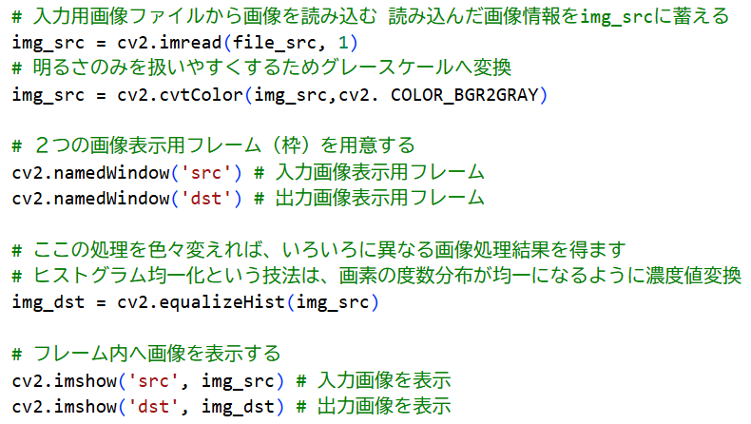
ヒストグラムの伸長化 equalizeHist_pict.py
形状に関するデータの検知を行う場合、
グレースケールにすると良い
ヒストグラムを伸長化する
動画用のスケルトンコードもコピーして実行
Notes:
スケルトンコードをコピーして一部書き換えて実行する

Slide 11
濃度変換曲線（階調変換関数）
変換前の濃度値と変換後の濃度値の1対1の対応を表形式で表現したものを濃度変換参照テーブル(LUT：Look Up Table)という
変換時の曲線を
濃度変換曲線という
LUT
濃度変換曲線

Slide 12
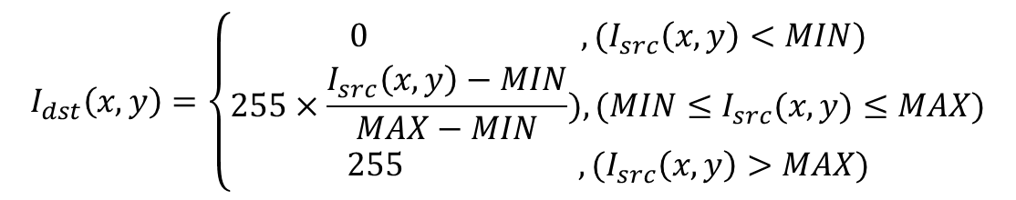
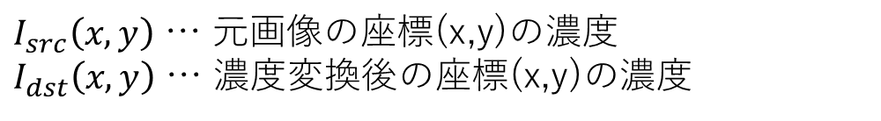
例：コントラスト調整 lut_contrast.py
コントラストの調整には次のような関数を利用します
$$I_{dst}\left(x,y\right)=\left\{\begin{aligned}0 ,(I_{src}\left(x,y\right)<MIN) \\ 255×\frac{I_{src}\left(x,y\right)−MIN}{MAX−MIN}),(MIN≤I_{src}(x,y)≤MAX) \\ 255 ,(I_{src}\left(x,y\right)>MAX)\end{aligned}\right.$$
$I_{src}\left(x,y\right)$ … 元画像の座標(x,y)の濃度
$I_{dst}\left(x,y\right)$ … 濃度変換後の座標(x,y)の濃度
MIN
MAX
明るすぎる(MAXより大きい)色と、
暗すぎる(MIN未満)色を、真っ白・真っ黒に。
中間色(MIN以上MAX以下)を0～255に分布。

Slide 13
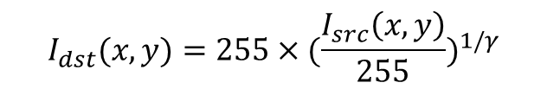


例：ガンマ補正 lut_gamma.py
画像を自然に明るめ・暗めに調整するにはガンマ補正を利用します
$$I_{dst}(x,y)=255×{(\frac{I_{src}\left(x,y\right)}{255})}^{1/γ}$$
$γ$ が1より大きい場合
画像を
明るくする
画像を
暗くする
$γ$ が1より小さい場合

Slide 14
LUTの使い方まとめ
① Numpy配列でLUTを作成するために
import numpy as np
② 変換後の濃度値を格納するNumpy配列を準備
lut = np.zeros(256, dtype=np.uint8)
③ 元画像の濃度 i に対応する lut[i] を順次格納
for i in range(256):
lut[i] = ...(具体的な式)
④ LUTを画像に適用
img_dst = cv2.LUT(img_src, lut)

Slide 15
練習
右のLUTで画像はどうなるか考えてみましょう
右のLUTを書いたlut_np.pyを作成してください

Slide 16
フィルタリング
入力画像に何かしらのフィルタ処理を行うことを、画像のフィルタリングという
ノイズ除去、輪郭(エッジ)検出、鮮明化 などができる
フィルタリングには周波数領域でのフィルタリングと、空間領域でのフィルタリングの２種類がある
今回は空間領域でのフィルタリングのみを実施
周波数フィルタリングは資料だけ用意しているので、時間が余れば説明します

Slide 17
空間フィルタリング
入力画像に二次元のフィルタ(空間フィルタorオペレータ)と積和演算(コンボリューション)等を用いる作業
主に下記の３種類
空間フィルタ
平滑化フィルタ
画像のノイズを除去する
エッジ検出フィルタ
輪郭を検出する
鮮明化フィルタ
ピントのぼけた画像をシャープにする

Slide 18
コンボリューション
注目画素と近傍画素から新たな値を計算する
コンボリューションは数学用語で、日本語では「畳み込み」という。積和演算のことと思ってOK
(掛け算して足す計算のこと)
フィルタ処理に使う行列を
カーネル(kernel)
という
カーネル (3×3)

Slide 19
平滑化フィルタ
平滑化フィルタはノイズ除去のためのフィルタ
下記が代表的な平滑化フィルタ
平均値フィルタ
加重平均フィルタ
ガウシアンフィルタ
中央値フィルタ
バイラテアルフィルタ
非局所平均フィルタ

Slide 20
平均値フィルタ
もっとも単純なフィルタ、計算が高速だがエッジがぼやける
平均値フィルタを通すことで周囲の画素と似たような値になる
（ノイズ除去）
周囲の画素と明らかに値が違う画素(ノイズ)
カーネル

Slide 21
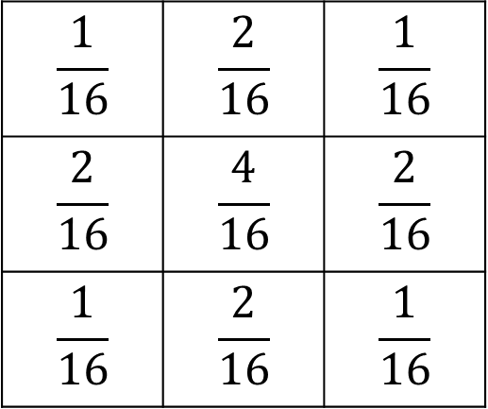
加重平均フィルタ・ガウシアンフィルタ
加重平均フィルタもガウシアンフィルタも、計算自体は平均値フィルタと一緒
カーネルの中身が違うだけ
$$\frac{1}{16}$$ | $$\frac{2}{16}$$ | $$\frac{1}{16}$$
$$\frac{2}{16}$$ | $$\frac{4}{16}$$ | $$\frac{2}{16}$$
$$\frac{1}{16}$$ | $$\frac{2}{16}$$ | $$\frac{1}{16}$$
加重平均・ガウシアンフィルタで使う
3×3のカーネル
加重平均の場合、
手作業で値を決める。
ガウシアンの場合、
ガウス分布により
自動で決まる。

Slide 22
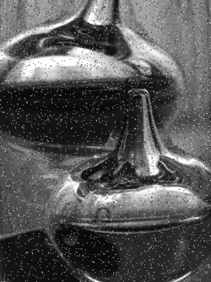
中央値(メディアン)フィルタ
メディアンフィルタは、注目画素と8近傍の画素の濃度値を大きい順(小さい順)に並べ、真ん中の値(中央値)を新しい濃度値とするフィルタ
外れ値が消えるので
ゴマ塩ノイズ
(Salt-and-Pepper noise)
に対しては最強のフィルタ

Slide 23
平滑化フィルタ まとめ
名称 | 特徴 | 効果 | 弱点 | 使いどころ
平均値フィルタ | 周囲の画素の平均値で置き換える | 全体的にぼかす ノイズを弱める | 輪郭(エッジ)がぼやける | 軽いノイズ除去
加重平均フィルタ | 中心が重い平均 Gaussianの簡易版 | 平均値フィルタよりはマシ | 重み設計が面倒 | 平均値フィルタより自然にぼかす
ガウシアンフィルタ | 加重をガウス分布でとったフィルタ | 自然なぼかし ノイズ除去に強い エッジを比較的保つ | 特になし | 迷ったらコレ
中央値フィルタ | 周囲の中央値で画素の値を置き換え | ゴマ塩ノイズに対して最強の効果を発揮 エッジも保つ | 細かい模様が消える 計算が重め | ゴマ塩ノイズが目立つ【画像】に使う
バイラテラル フィルタ | 空間距離＋色の距離から重み付け | エッジを強く保つ 強めのノイズ除去 | 計算が重い | 輪郭を見たい 【画像】に使う
非局所平均フィルタ | 類似のバッチを画像全体から探して平均 | 最強のノイズ除去 エッジも細かい模様もほぼ完全に保つ | とんでもなく計算が重い | 画像処理というより画像編集の場とかで使う

Slide 24
練習
filters_demo.pyを参考に、salt_and_pepper.pngに中央値フィルタをかけてください
ガウシアンフィルタをかけてラズパイカメラを起動してください

Slide 25
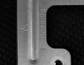
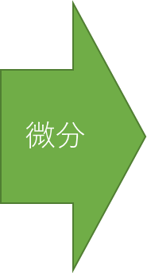
エッジ検出フィルタ
物体の形状を認識したい場合、エッジ検出フィルタを使う
原理は画素の濃度の変化点（明から暗、または暗から明になる境界）をフィルタで検出することによる（微分）
逆に言えば、背景と対象物の明暗の差が少ない場合はエッジ検出しづらい
ここにエッジがあるとわかる

Slide 26
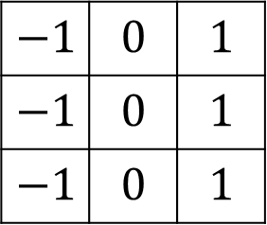
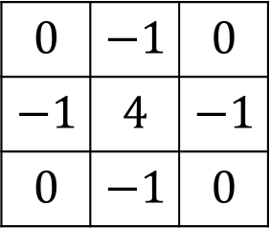
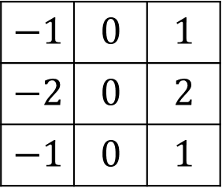
エッジ検出の仕組み hello_edge.py
原理は左右や上下で差があるカーネルを使ったコンボリューション（フィルタ処理）で勾配画像を得る
$$−1$$ | $$0$$ | $$1$$
$$−2$$ | $$0$$ | $$2$$
$$−1$$ | $$0$$ | $$1$$
$$0$$ | $$−1$$ | $$0$$
$$−1$$ | $$4$$ | $$−1$$
$$0$$ | $$−1$$ | $$0$$
$$−1$$ | $$0$$ | $$1$$
$$−1$$ | $$0$$ | $$1$$
$$−1$$ | $$0$$ | $$1$$
左右のエッジを検出する
Sobelフィルタ
中央に重みがありノイズに少し強い
上下左右のエッジを検出する
Laplacianフィルタ
2次微分なのでエッジが強調される
微分強めでノイズに弱い
左右のエッジを検出する
Prewittフィルタ
上下の場合は1と-1が90°回転
カーネルの和が0なので
一様な領域で真っ黒になる(後述)

Slide 27
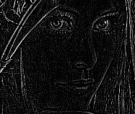
エッジ検出の問題点
エッジ検出は基本的にノイズにめちゃくちゃ弱い
理想はエッジ(輪郭)だけ欲しいのに
細かいノイズがたくさん
そのため通常は
平滑化フィルタ → エッジ検出フィルタ
の流れをとる
例：Gaussianフィルタで平滑化してから
Laplacianフィルタでエッジ検出
（LoG : Laplacian of Gaussian）

Slide 28
代表的なエッジ検出フィルター
edge_demo.py
プログラムを用いて説明します。

Slide 29
練習
Cannyフィルターをかけてラズパイカメラを起動してください
Thresholdの値を変更して結果がどう変わるか確かめてください

Slide 30
鮮鋭(シャープ)化フィルタ
ぼやけた画像を鮮鋭(シャープ)にするための処理を鮮鋭化という
手プレやピントずれの補正ができる
なめらかなエッジ
ラプラシアン
急激なエッジ
Notes:
ラプラシアンフィルタを足すか引くかは、カーネルの符号に依存する

Slide 31
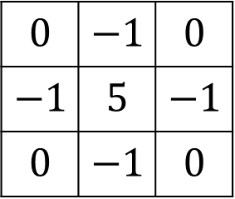
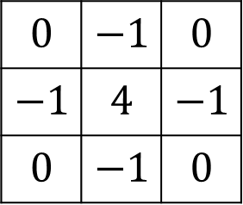
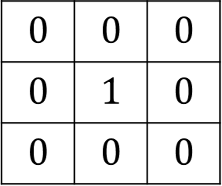
鮮鋭(シャープ)化フィルタの仕組み
Hello_sharp.py
上下左右で差がある和が1となるフィルターでコンボリューション。カーネルの中の係数の和が1なので明るさは変わらない
$$0$$ | $$−1$$ | $$0$$
$$−1$$ | $$5$$ | $$−1$$
$$0$$ | $$−1$$ | $$0$$
$$0$$ | $$0$$ | $$0$$
$$0$$ | $$1$$ | $$0$$
$$0$$ | $$0$$ | $$0$$
$$0$$ | $$−1$$ | $$0$$
$$−1$$ | $$4$$ | $$−1$$
$$0$$ | $$−1$$ | $$0$$
最も基本的な鮮鋭化カーネル
元画像を出すだけのカーネル
エッジを強調するカーネル
（Laplacian Filter）
結果的に【元画像】+【エッジ】＝【シャープな画像】となる

Slide 32
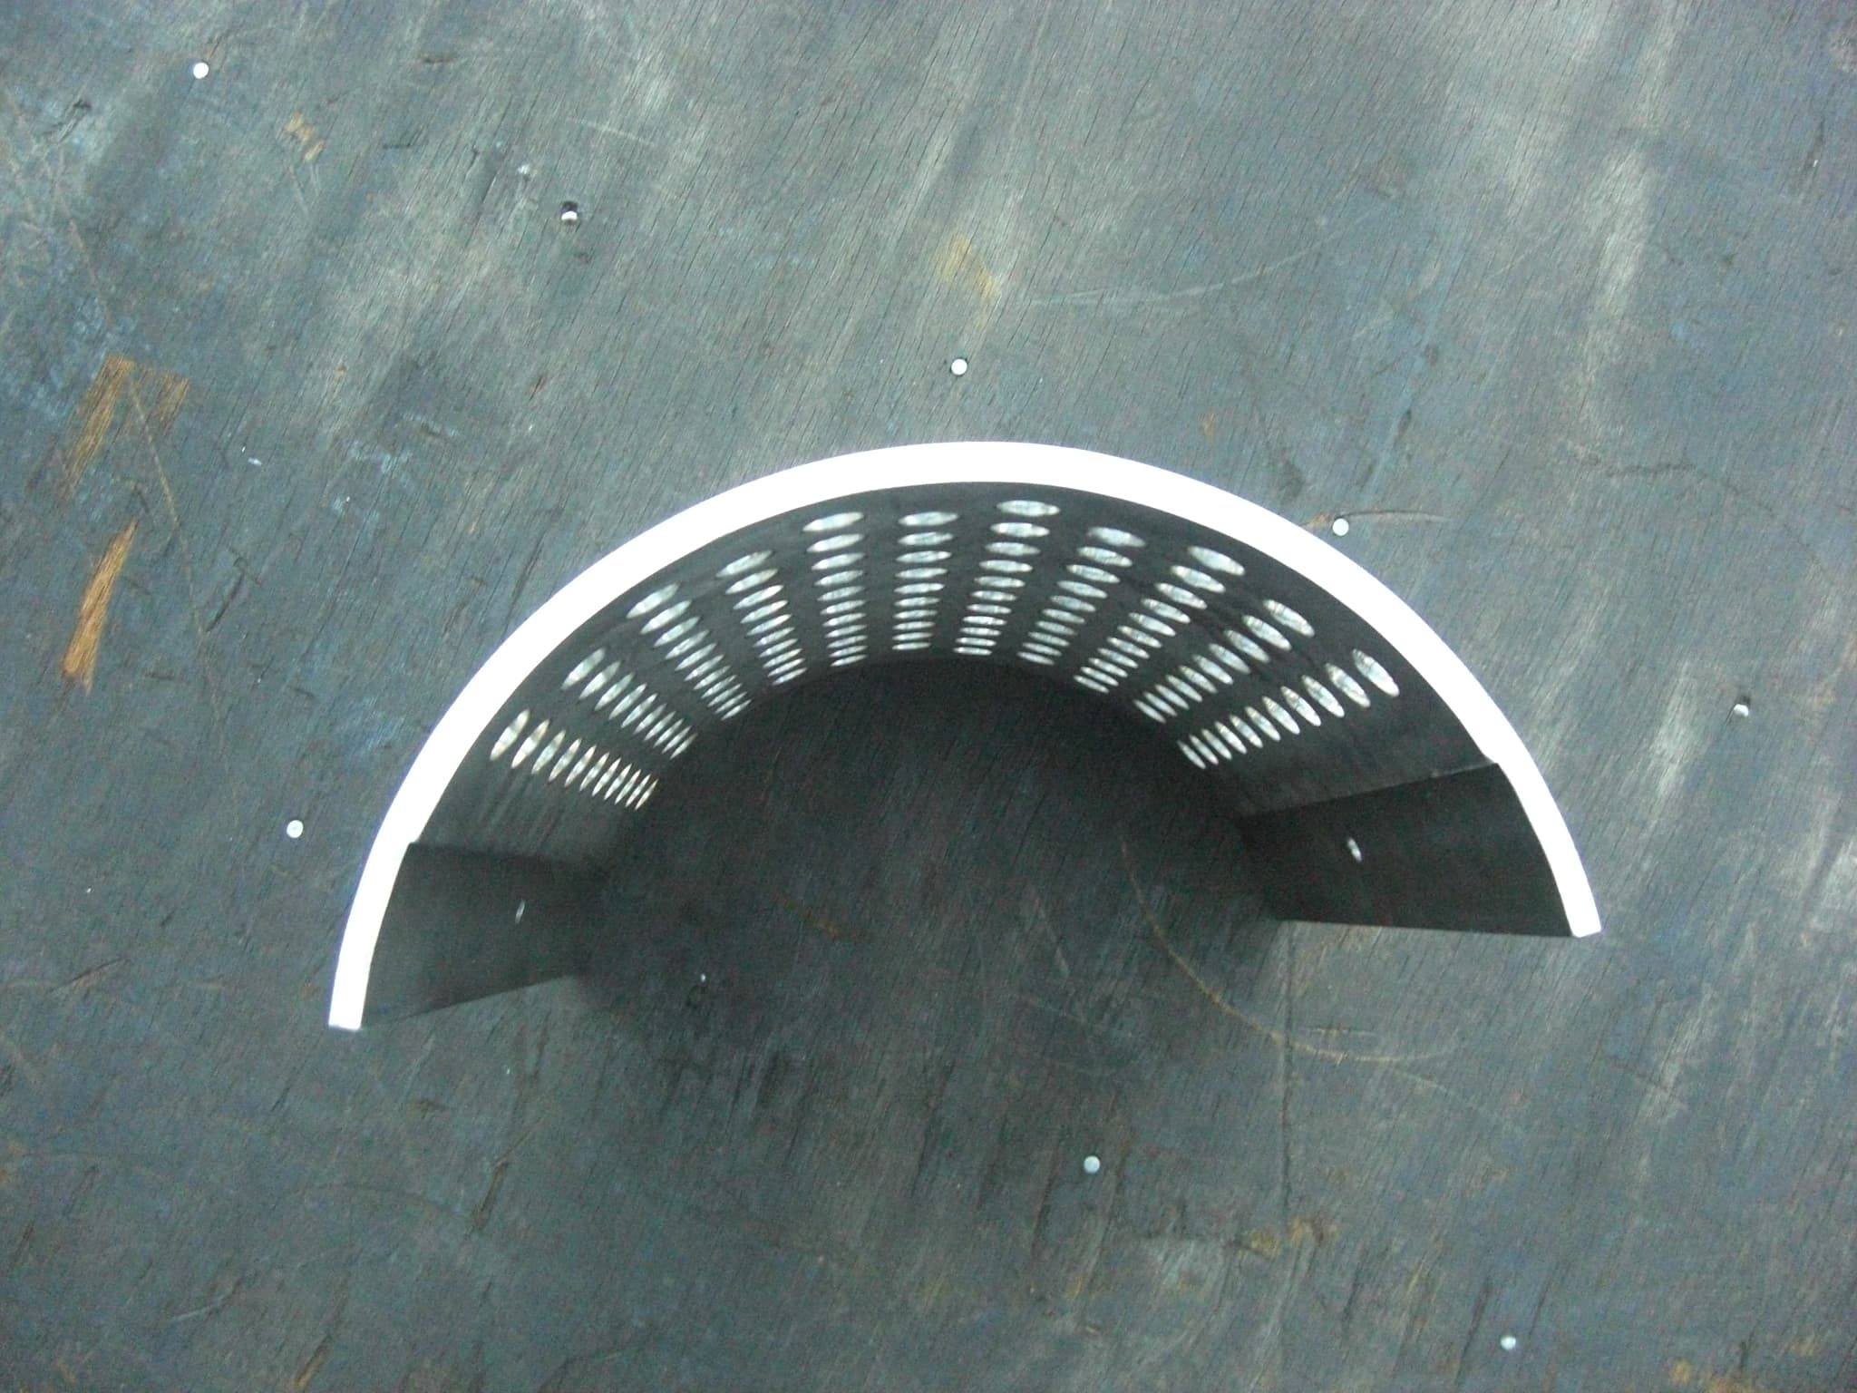
ノイズ除去・フィルタ 練習
金属加工の現場での画像処理を想定します
加工された金属の曲率を求めるために背景のノイズ等を除去したいとします
適切な前処理を施し、金属の曲率が目立つようにしてください

Slide 33
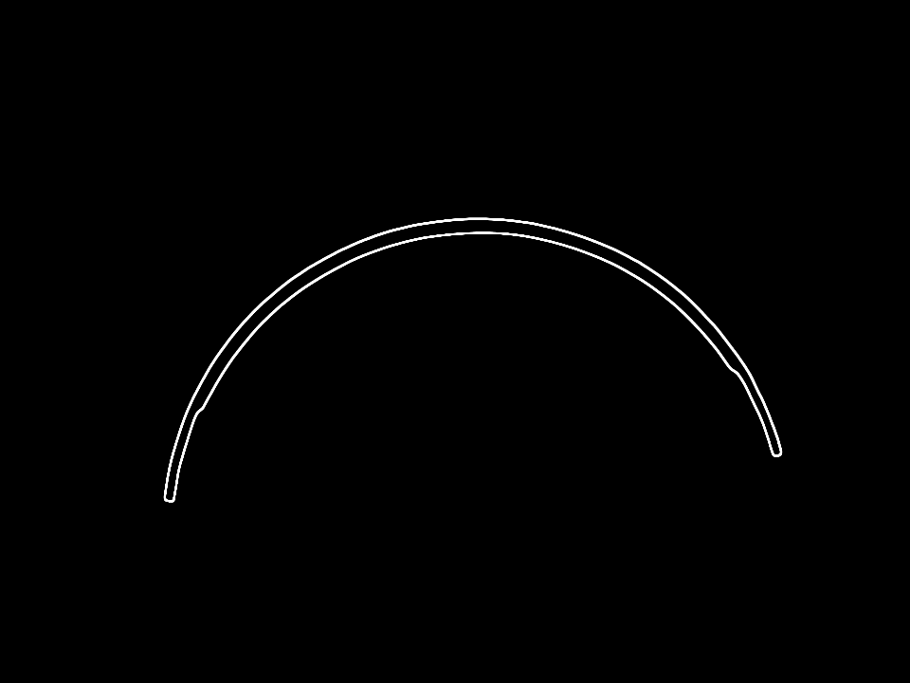
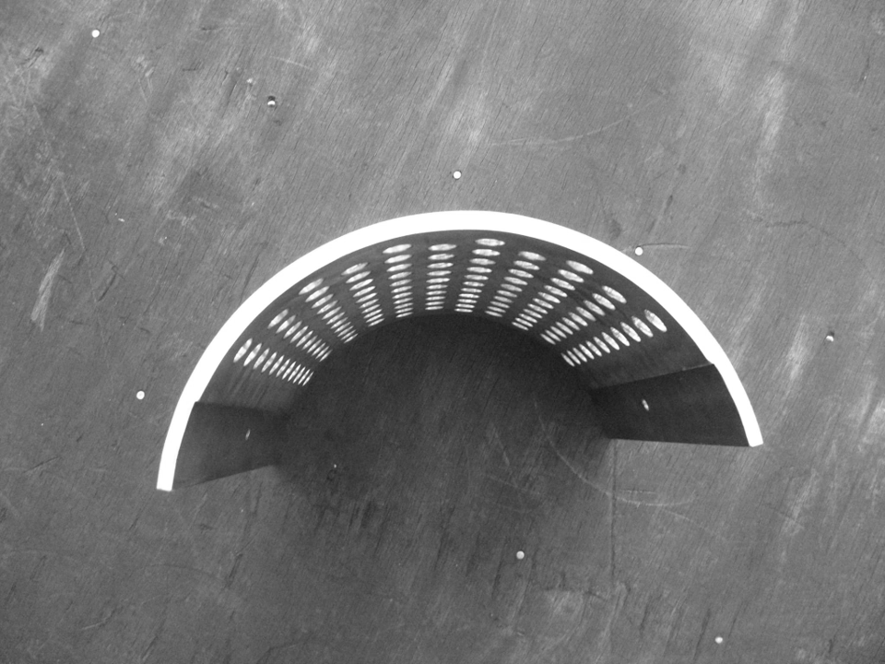


練習のヒント
形状を知りたいので色は不要
エッジ検出
（Sobel等）
白飛びなどのノイズ除去
（ガウシアンフィルタ等）
コントラスト調整
（lut_contrast.py参照）
Notes:
※留意事項
コントラスト調整部分について、この例ではやりすぎてます
たまたまほしい部分（金属のエッジ）に光が反射しているのでうまくいってるだけです
まぁ、こんだけできるって一例です
Cannyを使ったもの等、様々な解答例があります。

Slide 34
１章 外乱を抑える まとめ
外乱とは「今回のシステムにとって邪魔なもの」
外乱を抑える手法としてLUTを使った画素変換や空間フィルタリングがある
ここはAIに任せないほうが無難（出力が毎度異なる、厳密な値が保証されない、オーバーシュートしがち、速度が遅い）
「最終的に検知したいもの」と「現在の環境で撮れる画像」との差異を縮めるのがココの処理です！
「ゴマノイズが多いから中央値フィルタ」、「照明が弱く画面全体が暗いからガンマ補正」など、理由とセットで処理を覚えるように様々な画像で何度も反復しましょう

Slide 35
２章 色による画像処理

Slide 36
形状による物体認識
グレースケール画像はカラー画像のおよそ1/3の情報量（データ量）です
グレースケール画像から得られるデータは「形状」です
物体の欠損、傷、面積、周囲長など、色が無関係なデータを検知したい場合には、処理が軽いグレースケールに変換してから画像処理を行うとよいでしょう
24bitカラー画像から8bitグレースケール画像への変換式
RGB to Gray: Y = 0.299⋅R + 0.587⋅G + 0.114⋅B
プログラムでは cvtColor(カラー画像,cv2. COLOR_BGR2GRAY)

Slide 37
色による物体認識 RGBの問題点
カラー画像は各pixelに赤・緑・青がそれぞれ8bit定義されます
（例えば(R, G, B) = (255, 0, 0)なら真っ赤なpixel）
表示するには（モニターにあるカラーフィルタがRGBなので）RGBが適切でも、画像処理ではRGBが非常に扱いづらい！
赤系の色を抽出するときに (R, G, B) = (255, 0, 0) はいいとして、
ピンク = (249, 115, 233)とか赤茶色 = (115, 37, 57)とか…
暗い赤色 = (214, 36, 36) とか無理。

Slide 38
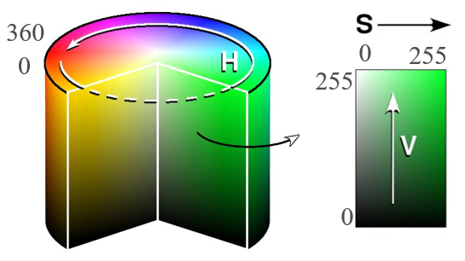
画像処理のための色の定義 HSV色空間
HSV色空間ではH(色相)、S(彩度)、V(明度)で色を表現！
赤系だけを抽出するなら
H が 0°～20°、340°～360°
Sは100～255
Vは100～255
（S,V 100以下はほぼ白・灰・黒の無彩色）

Slide 39
OpenCVでHSV空間を扱う
RGBからHSVに変換するには下記の構文
cv2.cvtColor(img_src, cv2.COLOR_BGR2HSV)
特定の範囲のみの色を抽出するには以下の構文
hsvLower = np.array([10, 40, 100]) ←左からH,S,V
hsvUpper = np.array([30, 140, 250])
mask = cv2.inRange(img_temp, hsvLower, hsvUpper)
ただしOpenCVではHが0から360ではなく0から179まで。内部で倍にされて処理される

Slide 40
複数の色範囲指定
複数の色を指定したい場合やHが0をまたがる赤系の色を指定したい場合は次のように書く
# 赤の下側レンジ
mask1 = cv2.inRange(img_temp, hsvLower1, hsvUpper1)
# 赤の上側レンジ
mask2 = cv2.inRange(img_temp, hsvLower2, hsvUpper2)
# 2つのマスクを合体（論理和）
mask = cv2.bitwise_or(mask1, mask2)
# マスクを画像に適用
img_dst = cv2.bitwise_and(img_temp, img_temp, mask=mask)

Slide 41
マスク
mask = cv2.inRange(img_temp, hsvLower, hsvUpper)
inRangeで得られるものは0(黒)と255(白)からなる2値画像
特定の色の部分を白、それ以外の部分を黒としている
使う部分を白、使わない部分を黒と見たときの2値画像をマスク（マスク画像）という

Slide 42
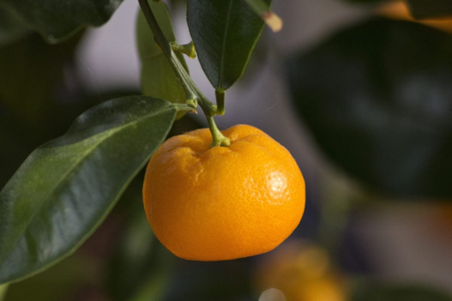
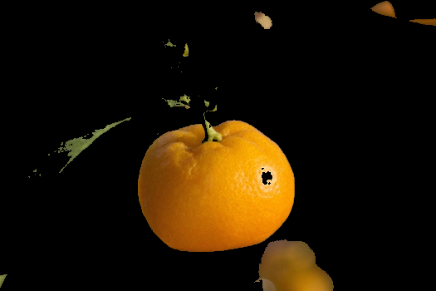
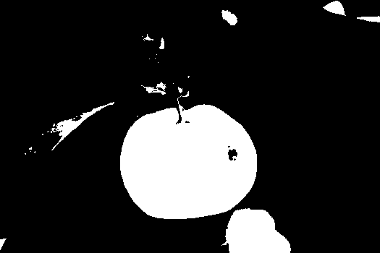
マスクのイメージ
cv2.bitwise_and(img_temp, img_temp, mask=mask)
cv2.cvtColor(img_hsv_masked, cv2.COLOR_HSV2BGR)
元画像
mask =
cv2.inRange(img_temp, lower, upper)
マスクの白の部分だけが残る
ある条件でマスク作成
（今回の条件は「色がオレンジっぽい部分」）

Slide 43

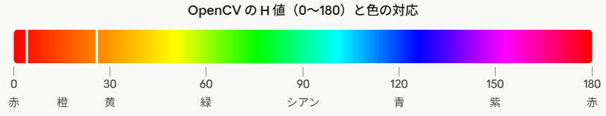
特定の色を画像から抽出 orange_pict.py
右の画像からみかんだけを抽出します（遠近法で葉がみかんの形に見えることもあり得るので形状から判別は不可能）
Hが大体10～40付近で実際にやってみる

Slide 44
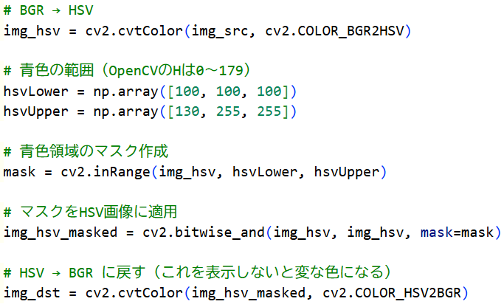
青色だけ検出するカメラ blue_move.py

Slide 45
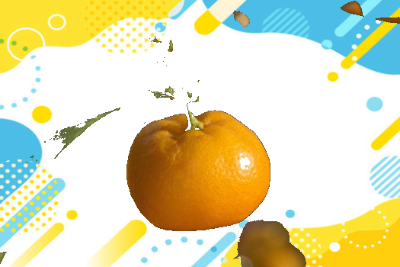
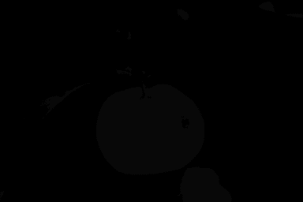

画像の合成 orange_pict_add.py
マスクを利用して合成画像の作成も可能
① マスク作成
②反転した
マスク作成
③ 元画像と合成画像にマスクを適用
元画像
③ ２つの画像の各pixelの値を足し合わせる
（黒い部分は0）

Slide 46
練習
クロマキー合成カメラを作成します。
特定の色をマスクし、別の画像をのっけてラズパイカメラを起動してください

Slide 47
３章 形状による画像処理

Slide 48
形状 とは何か
形状とは、丸い・四角い・ギザギザ・輪郭がなめらか…などの「見た目の形そのもの」
プログラムはそんなあいまいなものを扱えない！
代わりに、形を数値で表した指標である形状特徴パラメータを利用する
例↓
面積 … エッジ内のpixel数
周囲長 … エッジのpixel数
円形度 … 対象がどれだけ円に近い形かの指標 4π*(面積)/(周囲長)^2
などなどたくさん。形状特徴パラメータを使って対象の形状に関するデータを検知できる

Slide 49
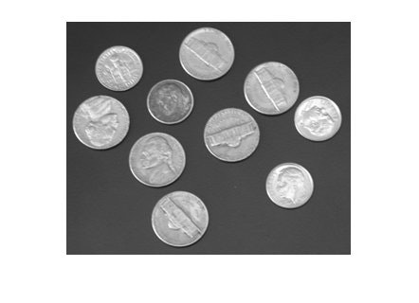
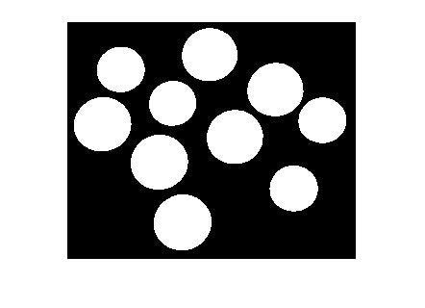
形状特徴パラメータの算出
形状特徴パラメータを算出するには
対象物とそれ以外を明確にする（２値化処理）
という作業が必須。
２値化処理で完全な白黒画像になったものを２値画像という

Slide 50
グレースケール → 2値画像
グレースケール画像を2値画像にするにはcv2.thresholdを使う
_, img_dst = cv2.threshold(img_gray, thresh=50,
maxval=255, type=cv2.THRESH_BINARY)
img_gray … 任意のグレースケール画像
thresh … 閾値（0 ~ 255）
maxval … 出力画像の色の最大値。基本的に255(白)
type … 閾値をもとにどんなルールで画像を出力するか決める

Slide 51
手法(type)について threshold_pict.py
typeには下記の値が指定できる
閾値を決めるのは難しい。実際に閾値を変えてみましょう。
手法(type) | 閾値より大きい画素 | 閾値以下の画素
THRESH_BINARY | 白(maxval, 基本255) | 黒(0)
THRESH_BINARY_INV | 黒(0) | 白(maxval, 基本255)
THRESH_TRUNC | 閾値で頭打ち | そのまま
THRESH_TOZERO | そのまま | 黒(0)
THRESH_TOZERO_INV | 黒(0) | そのまま
この二つの手法が
2値画像を生成
グレースケール画像を生成。
また, maxvalは無視

Slide 52
閾値を自動で決める 大津の2値化
閾値を自動で決めるにはモード法やp-タイル法等がある
モード法 … ヒストグラムの谷を見て閾値を決める
P-タイル法 … 白の割合を指定して閾値を決める
実際によく使われる閾値の自動決定方法は判別分析法(discriminant analysis method、大津の2値化)と呼ばれる手法
内部的には閾値を0~255で試して、各閾値でできるヒストグラムを見て「対象の山」と「背景の山」が一番離れるようなものを選択する、ということをしている
大津の2値化を使う場合、type= 手法 | cv2.THRESH_OTSU を指定する
type=cv2.THRESH_BINARY | cv2.THRESH_OTSU
(type=cv2.THRESH_BINARY + cv2.THRESH_OTSU でもOK)
Notes:
内部的にはtypeはbit演算のフラグ管理。Bit演算であることを明確にするためにセミナーでは論理和 | を使う

Slide 53
練習
ラズパイのカメラで映る動画を2値化してください。Thresholdは大津の2値化で決めてください
そのまま2値化すると多くのノイズが現れます。グレースケール画像に変換した後に平滑化フィルタをかけて2値化してください

Slide 54
２値画像の問題点
２値画像内の対象物をブロブという
通常、ただ２値化するだけだと下記の問題が出てくる
ブロブに穴が開いている
背景に点ノイズがある
線が途切れている
前処理でフィルターをかけるにも限界がある

Slide 55
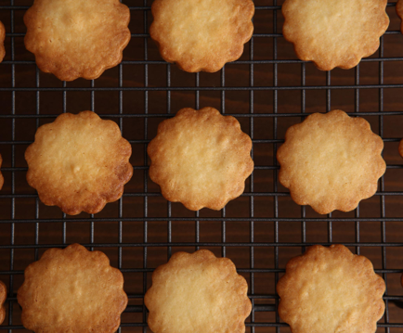
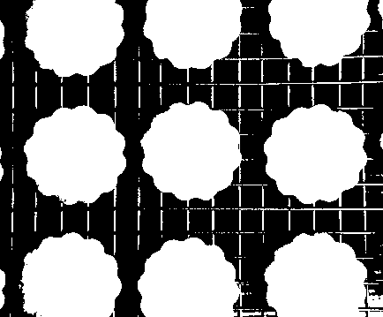
２値画像の問題点 具体例
例えばクッキーの生産工場でクッキーの欠けを検査したいなら、クッキーの形がきれいにとれたブロブが欲しい
穴を検知するプログラムを書いた場合、人の目には目立たなく感じる小さなノイズの影響も受ける → これを解決するのがモルフォロジー演算
小さい穴ぼこ

Slide 56
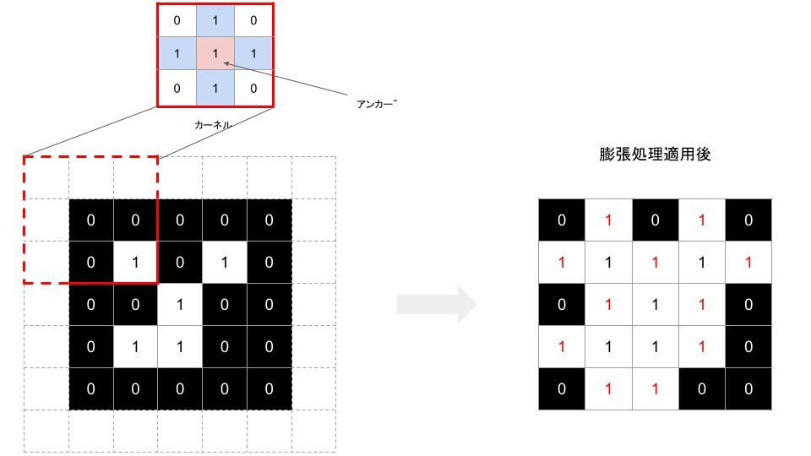
モルフォロジー演算の原理
カーネルを使って2値画像の膨張・収縮を行う演算
カーネルの中の係数は「注目する画素」をあらわす
コンボリューションはしない
この例では自分と
上下左右の5セルに注目している
膨張の場合、
注目する画素の
どれか一つにでも
白の画素があれば
その画素を白にする
黄色枠内の画素は、上下左右に白い画素がなかったので黒のまま
収縮はこれの逆
一つでも黒の画素があれば黒にする

Slide 57
膨張・収縮させる morphrology_demo.py
モルフォロジー演算による膨張と収縮操作で、ブロブの外のごみを除去、ブロブの中の穴ぼこを埋めることが可能

Slide 58
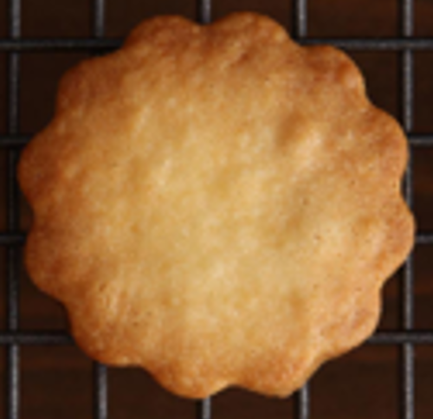
練習
クッキーの生産工場で、欠けの検知を自動化しようとしています
照明や環境整備の費用を抑えたいため、現在の環境のまま画像処理をします
右図が現在の環境で撮れた写真です
初めに欠けの検知の前段階として、クッキーの形の2値画像を手に入れるような画像処理プログラムを作成してください

Slide 59
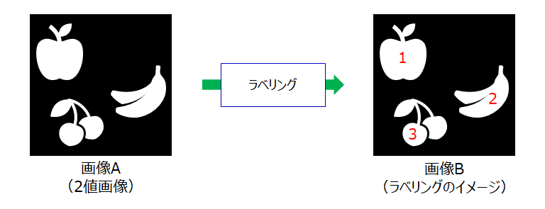
ラベリング
2値画像内の白の連結領域（ブロブ）にラベルを振る作業をラベリングという
ラベリング後に、特定のラベルのブロブの形状特徴パラメータを検出できる

Slide 60
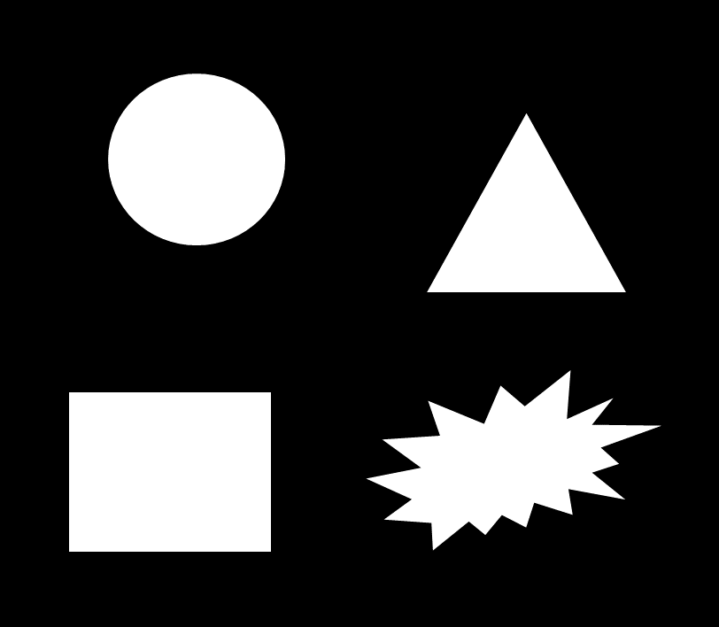
特徴パラメータを取得 hello_labeling.py
cv2.connectedComponentsWithStats(img_src)
この関数で白連結区間にラベリング(+α)できる
戻り値は4つ
・ラベル数
・画像中のpixelとラベルの対応
・統計情報（ブロブの左上の座標・幅・高さ・面積）
・その連結区間（ブロブ）の重心の座標
↓ ラベルをもとに色分けしてくれる関数
cv2.applyColorMap((labels * 50).astype('uint8'), cv2.COLORMAP_TURBO)

Slide 61
もっと特徴パラメータ hello_parameters.py
cv2.findContours(mask, cv2.RETR_EXTERNAL, cv2.CHAIN_APPROX_SIMPLE)
2値画像から輪郭を得る関数、引数の意味は以下の通り
第一引数 … 2値画像
第二引数 … 輪郭の取り方（ cv2.RETR_EXTERNAL は最も外側の輪郭だけ）
第三引数 … 輪郭の圧縮（ cv2.CHAIN_APPROX_SIMPLE は中間点を省略）
戻り値は2つ
1つ目 … 輪郭リスト（配列）
2つ目 … 輪郭の親子関係（穴があるブロブの場合に使う）
輪郭をもとに周囲長・アスペクト比・円形度・Huモーメント等が求まる！

Slide 62
Huモーメント
Huモーメントは図形の形から求まる不変量（図形の大きさ・位置・向きが違ってもみんな同じHuモーメント）

Slide 63
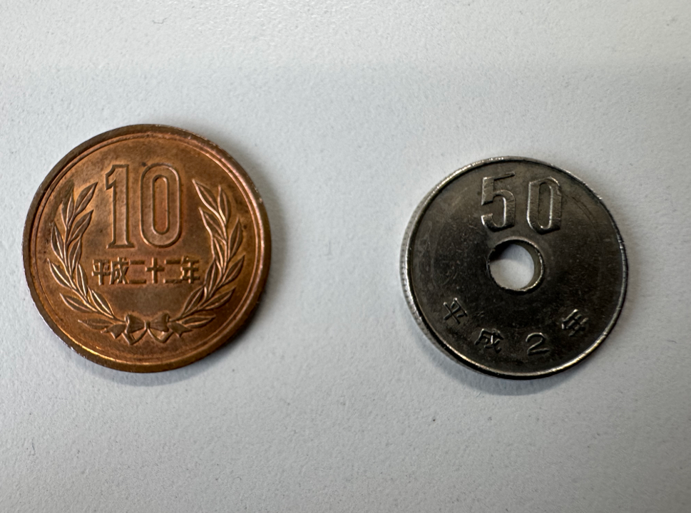
特徴パラメータを取得
右写真から2枚の硬貨の特徴を取得
【流れ】

Slide 64
４章 画像認識

Slide 65
画像処理で得た特徴量
画像処理によって得た特徴量は

Slide 66
５章 画像処理システム開発

Slide 67
費用対効果が何より大事
趣味で使う範囲に限定するなら見切り発車でいろいろ作るほうがいい！
手の動きに合わせて音を鳴らすエア楽器
顔にエフェクトをかけて写真を撮るARシステム
いろんな人の手書き文字を認識して筆跡鑑定システム
人が通ったら動画を撮影する監視カメラ などなど...
趣味でいろんなものを作れば技術・知識が飛躍的に向上する！
ただし、企業内でコスト（時間・費用）をかけてシステム開発するなら費用対効果をしっかり考える必要がある

Slide 68
画像処理システムにかかるコスト
開発期間は何人月？
3人で一日8時間が2か月かかるなら、おおよそ月給×6
ハードはいくら？
PC・カメラ・照明・暗幕・アクチュエータ etc…
導入によって、現在の業務がどれだけ効率化する？
例えば部材の不良検知が一日3人体制で1時間程度かかっているなら、その3人の日々の業務の12.5%程度が効率化。ただしシステムの保守などもあるのでその辺も考慮する必要がある
結果として何日でそのシステムは利益を出す？（損益分岐点）
主なコスト=(人件費+材料費)=450万
効率=1日当たり6万 なら75営業日あたりが損益分岐点
これらをあらかじめ見積もる必要がある

Slide 69
画像処理システムにかかるコスト
開発期間は何人月？
3人で一日8時間が2か月かかるなら、おおよそ月給×6
ハードはいくら？
PC・カメラ・照明・暗幕・アクチュエータ etc…
導入によって、現在の業務がどれだけ効率化する？
例えば部材の不良検知が一日3人体制で1時間程度かかっているなら、その3人の日々の業務の12.5%程度が効率化。ただしシステムの保守などもあるのでその辺も考慮する必要がある
結果として何日でそのシステムは利益を出す？（損益分岐点）
主なコスト=(人件費+材料費)=450万
効率=1日当たり6万 なら75営業日あたりが損益分岐点
これらをあらかじめ見積もる必要がある

Slide 70
画像処理システム開発の出発点
とにもかくにも要件定義が一番大事
① 現状の問題点は？
② どんなシステムがあったらいい？
③ そのシステムで問題点のうちどこまで解決できる？
④ 損益分岐点は？
などなど
見切り発車でプロジェクトをスタートすると、とんでもないことになりがち...

Slide 71
個人的なおすすめの開発手順
まずはPoC（技術的に実現可能か？）から始めます
現場から写真をたくさん入手（スマホでもなんでもOK）します
適切な画像処理・認識を行い、データを入手します（きっとこの段階で写真の角度や照明の種類の検討も必要になります）
「良い写真」から欲しいデータが入手出来たら、良い写真・動画を継続的にとるためのカメラや照明の選定をします
価値を考えましょう
それで業務がどれほど簡略化するか考えます。
開発スタート！

Slide 72
画像処理システム模擬開発 実践
小規模な画像処理システムを構築します
【要件】

